Slide 1
Кто что делает? (3)
Формирование фразы из двух слов

Slide 2
Цель: научить детей употреблять возвратную форму глаголов 3-го лица единственного числа настоящего времени.
Что делает мальчик?
Что делает девочка?

Slide 3
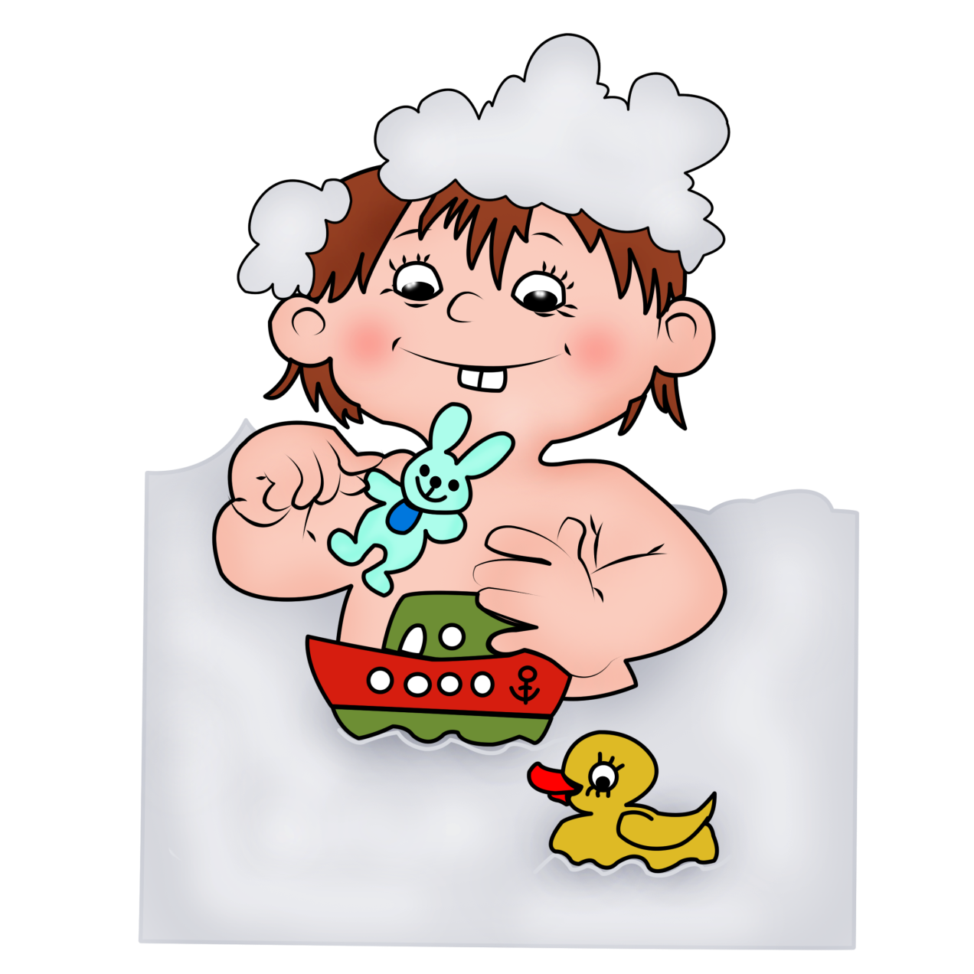
Что делает мальчик? – Мальчик купается.

Slide 4
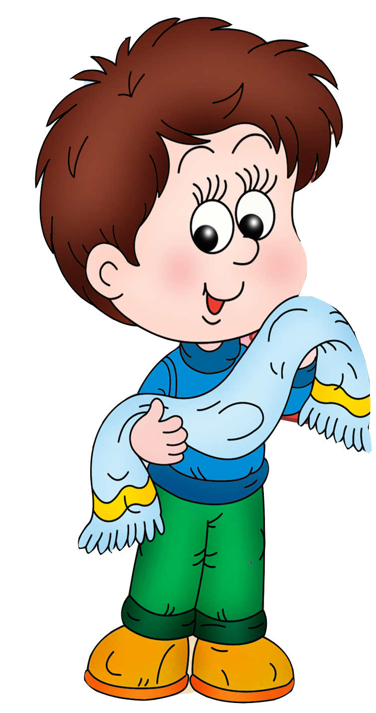
Что делает мальчик? – Мальчик вытирается.

Slide 5
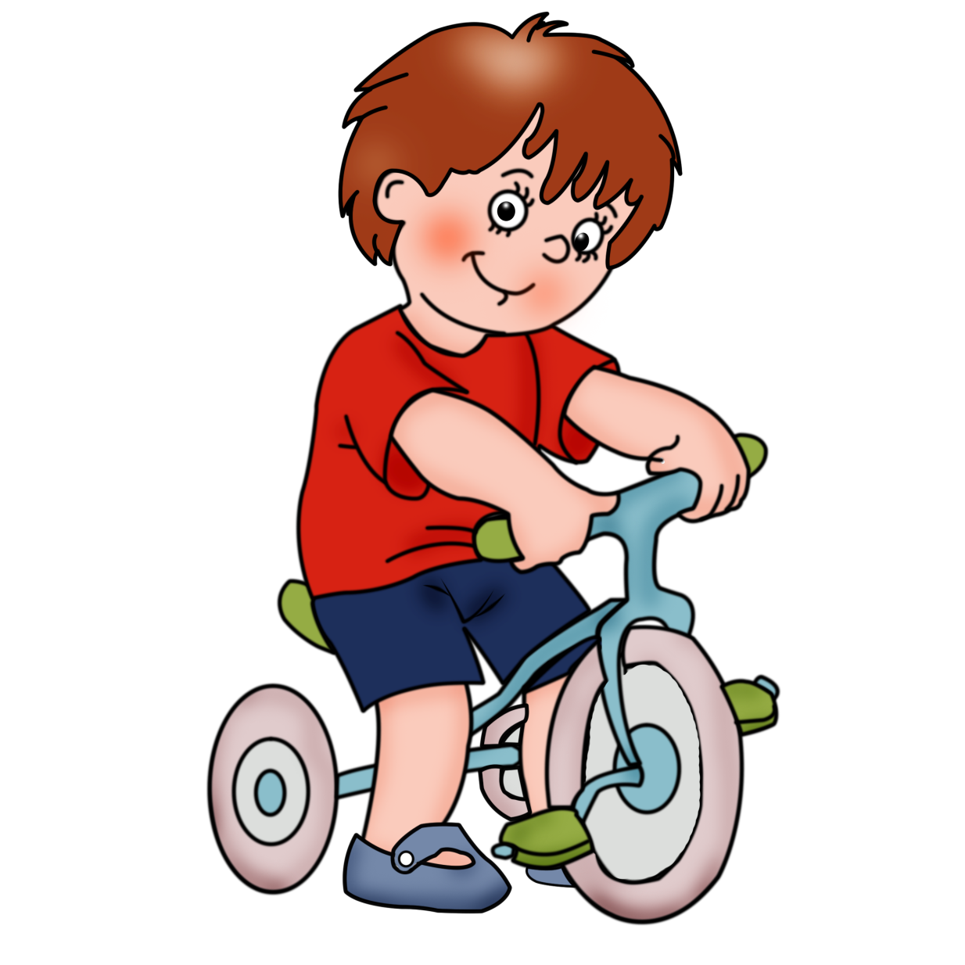
Что делает мальчик? – Мальчик катается.

Slide 6
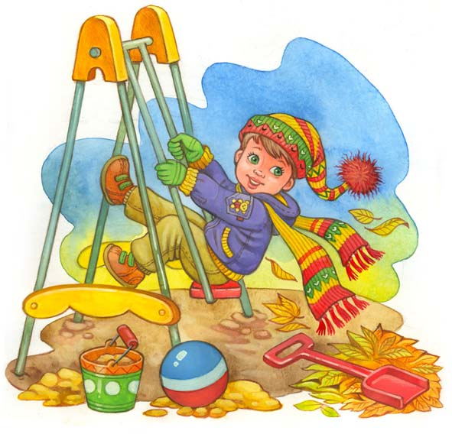
Что делает мальчик? – Мальчик качается.

Slide 7
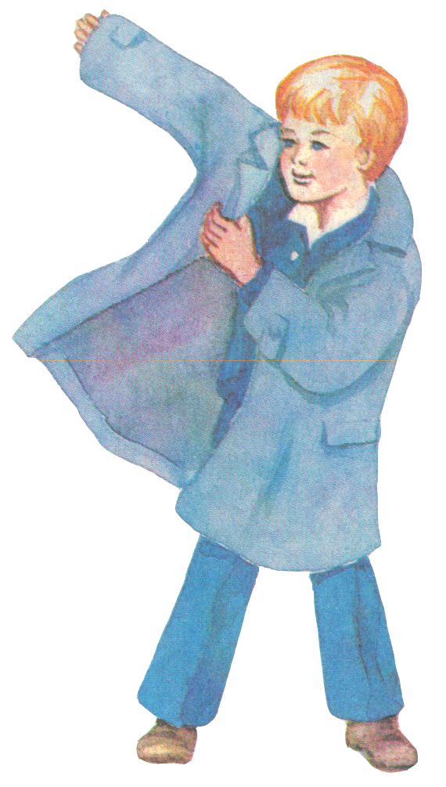
Что делает мальчик? – Мальчик одевается.

Slide 8
Что делает мальчик? – Мальчик обувается.

Slide 9
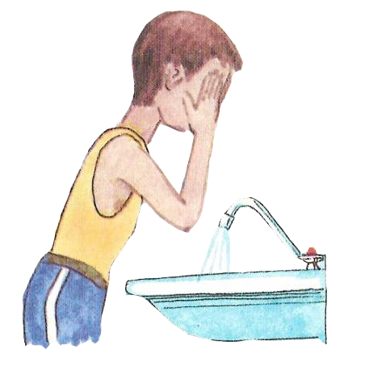
Что делает мальчик? – Мальчик умывается.

Slide 10
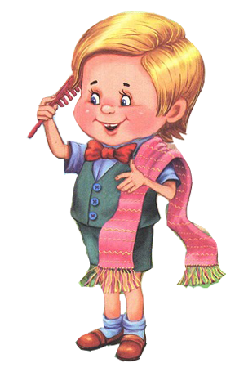
Что делает мальчик? – Мальчик причесывается.

Slide 11
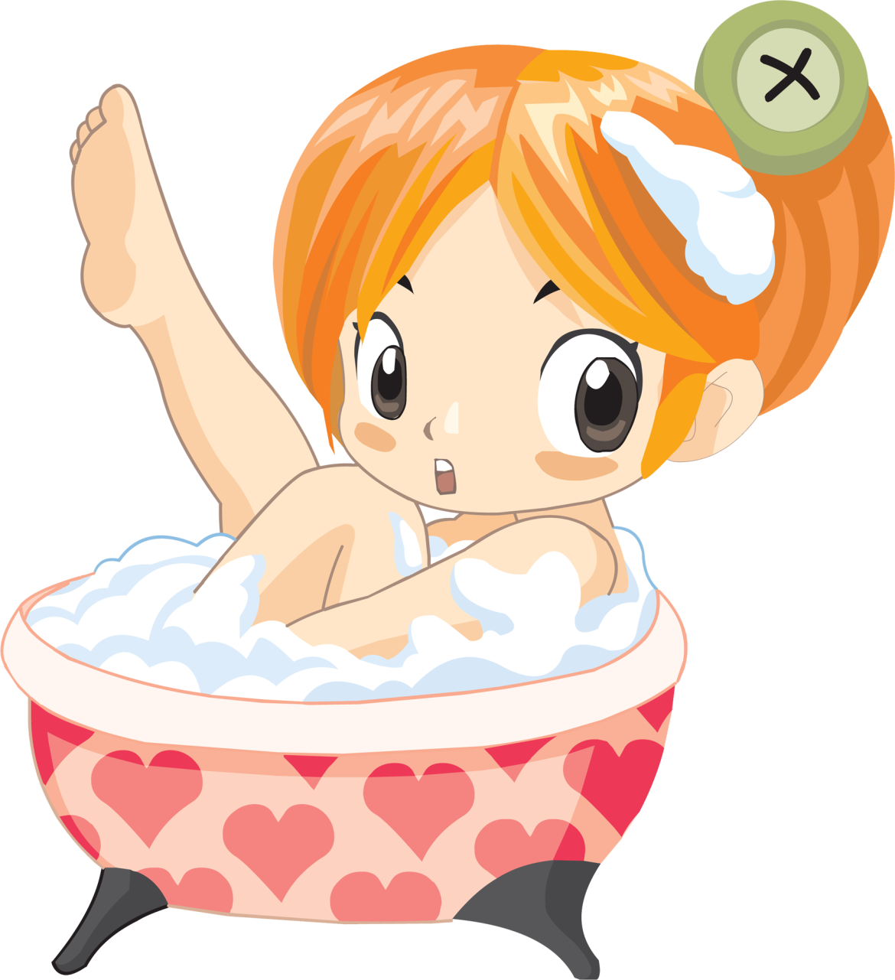
Что делает девочка? – Девочка купается.

Slide 12
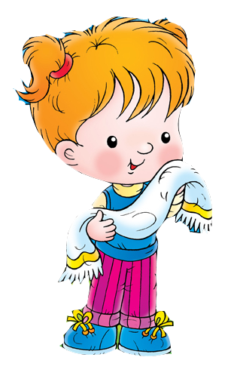
Что делает девочка? – Девочка вытирается.

Slide 13
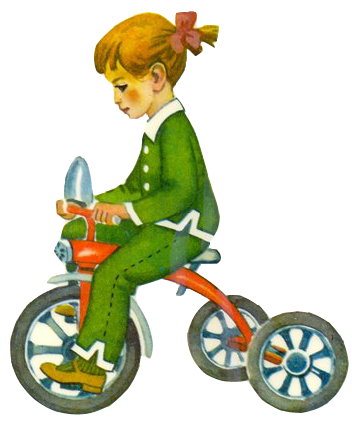
Что делает девочка? – Девочка катается.

Slide 14
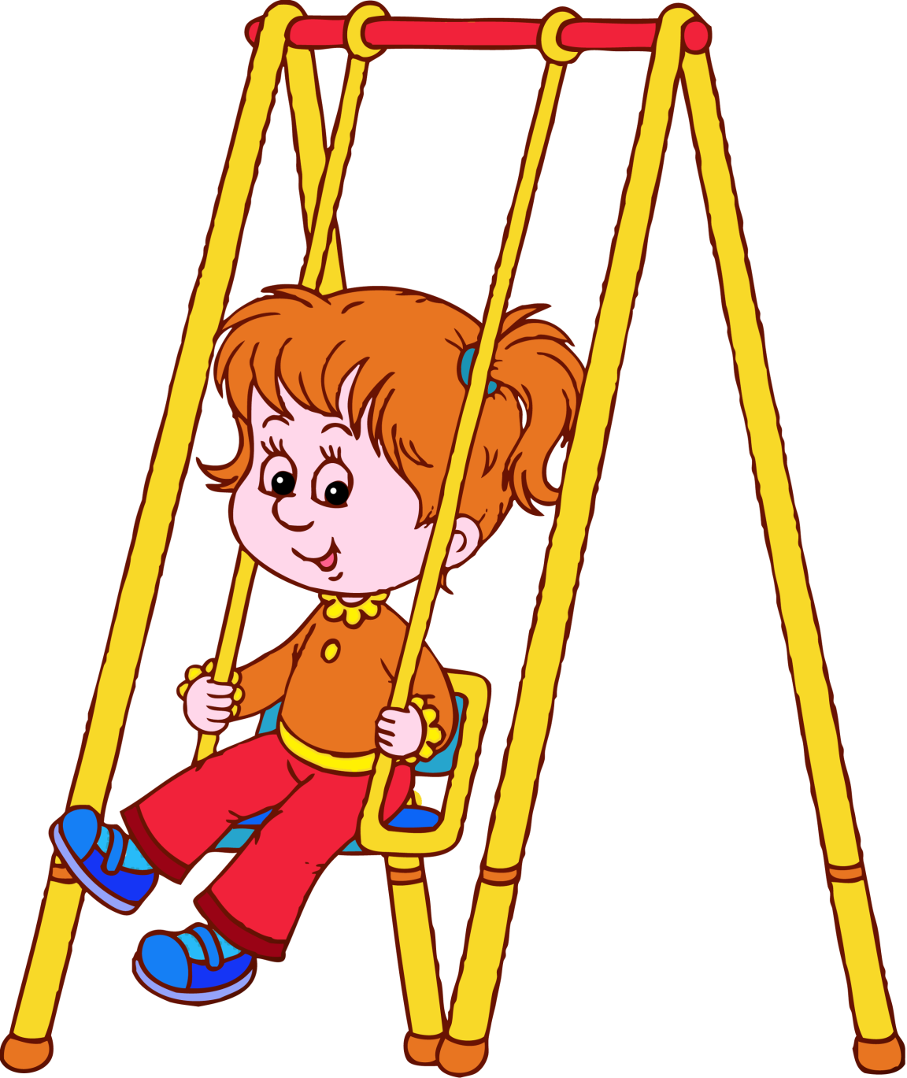
Что делает девочка? – Девочка качается.

Slide 15
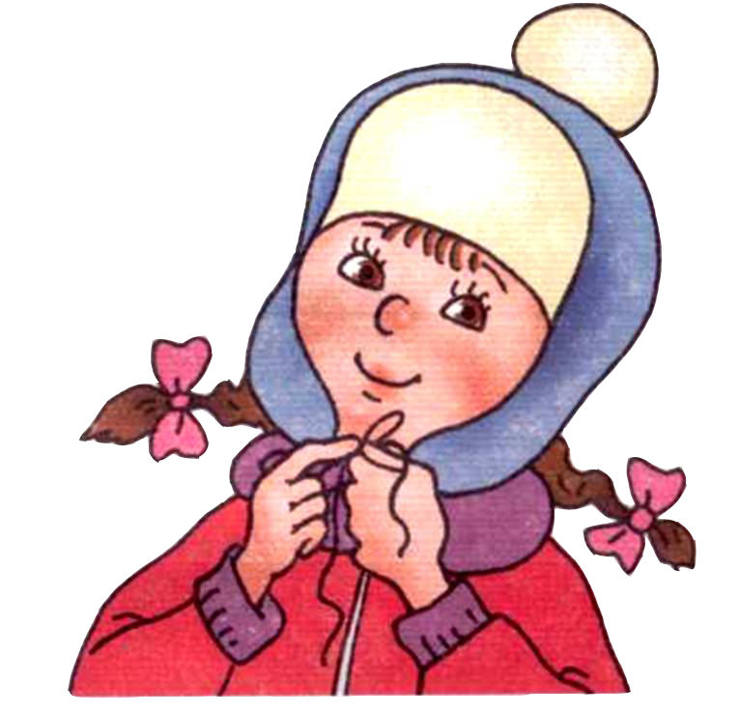
Что делает девочка? – Девочка одевается.

Slide 16
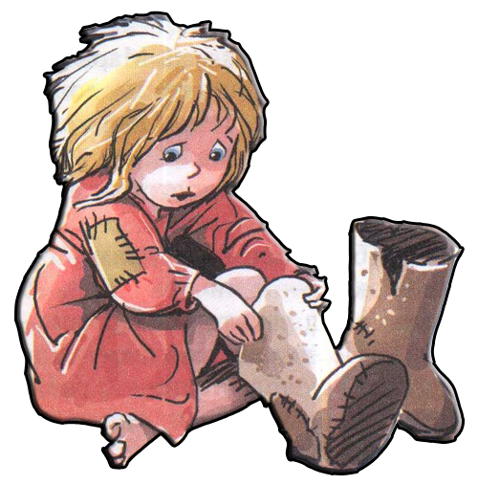
Что делает девочка? – Девочка обувается.

Slide 17
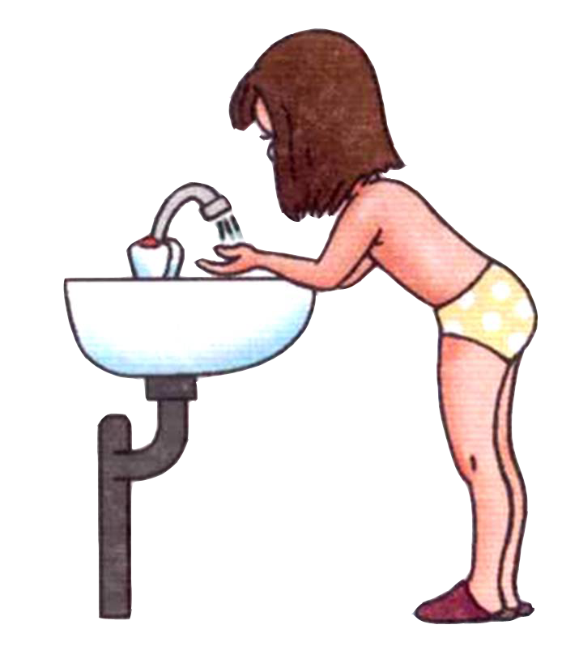
Что делает девочка? – Девочка умывается.

Slide 18
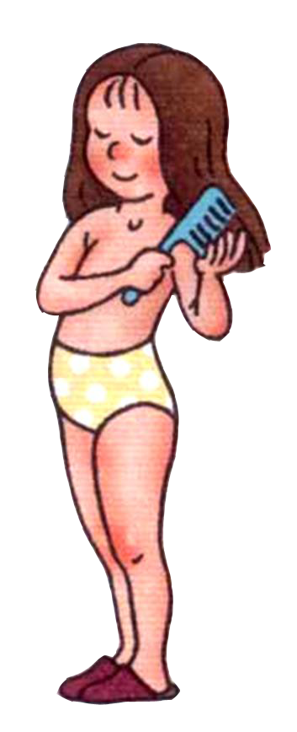
Что делает девочка? – Девочка причесывается.

Slide 19
Использованные материалы
https://omel.ucoz.ru/index/prezentacii/0-45
http://www.logvanov.r52.ru/data/detieti/6_2.jpg (мальчик качается)
http://receptsite.com/LEGO/27598/V-R/V-V.files/18-1.JPG (мальчик обувается)
http://img-fotki.yandex.ru/get/5311/19411616.120/0_8691e_6a23a87b_XL (мальчик причесывается)
http://gen.su/files/ef11cd3b9e8a.png (девочка купается)
http://img-fotki.yandex.ru/get/4521/19411616.116/0_8534e_6688f083_XL (девочка обувается)
Жукова Н.С. и др. Логопедия. Преодоление общего недоразвития речи у дошкольников: Кн. для логопеда / Н.С. Жукова, Е.М. Мастюкова, Т.Б. Филичева. –– Екатеринбург: АРД ЛТД, 1998. – 320с.

